Slide 1
ATalk
3조
김찬중, 장진영,
최정호, 홍준완

Slide 2
목차
개요
Schema
ER-Diagram
파일 구성
UI
구성
Log In/Out
Setting
RoomList
Chatting Room
Drawing
Compiler

Slide 3
개요
ATalk:
회사원, 프로그래머를 위한 채팅 프로그램.
일반 채팅 + 그리기 + 음성 채팅 + 컴파일러 + 봇
개발환경: Eclipse Oxygen / Oracle
사용언어: Java 8, Swing
https://github.com/chanjungkim/ATalk

Slide 4
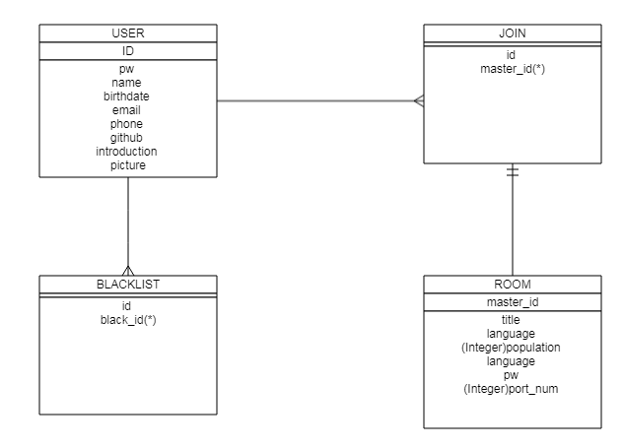
Schema

Slide 5
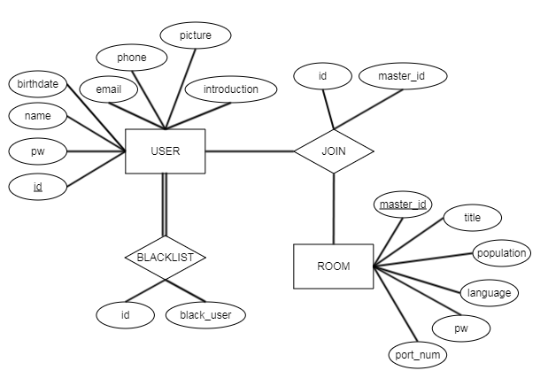
ER-Diagram

Slide 6
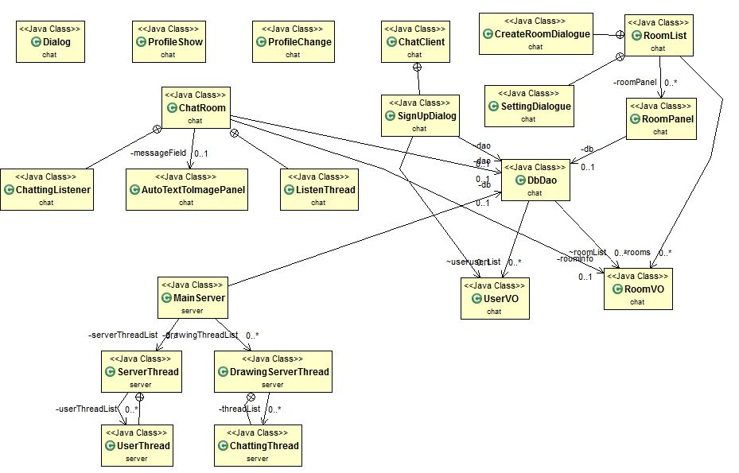
ChattingRoom , DbDao , Server 구성

Slide 7
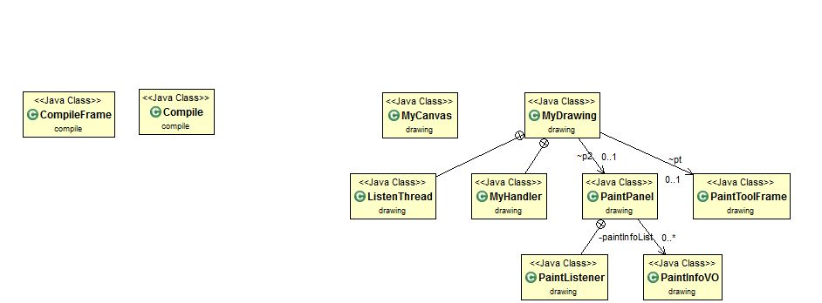
Compiler, Drawing 구성

Slide 8
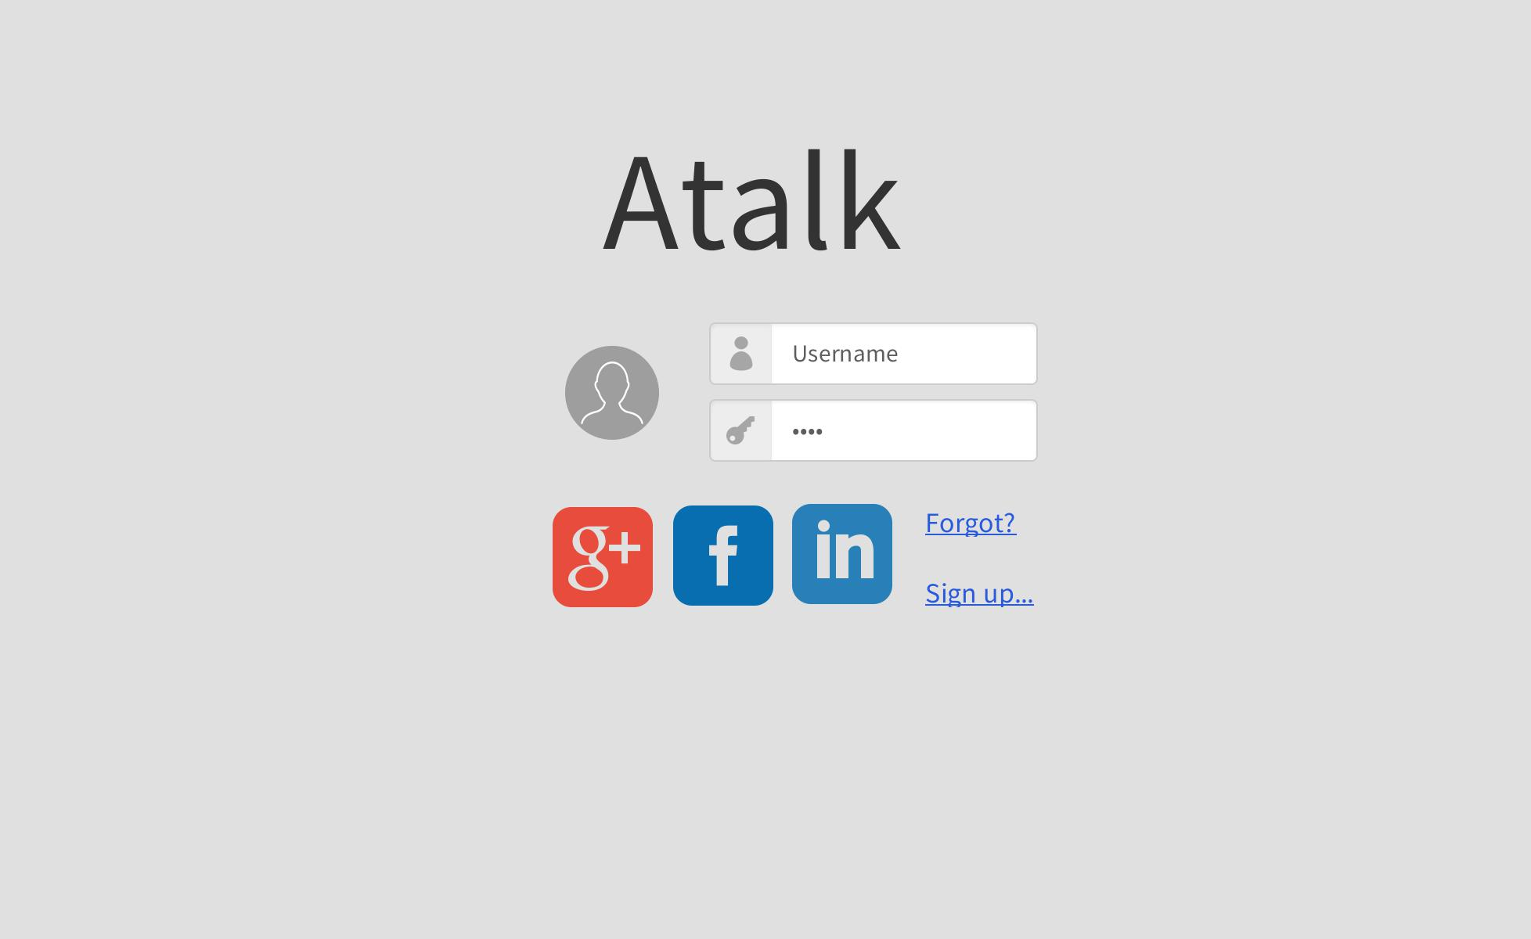
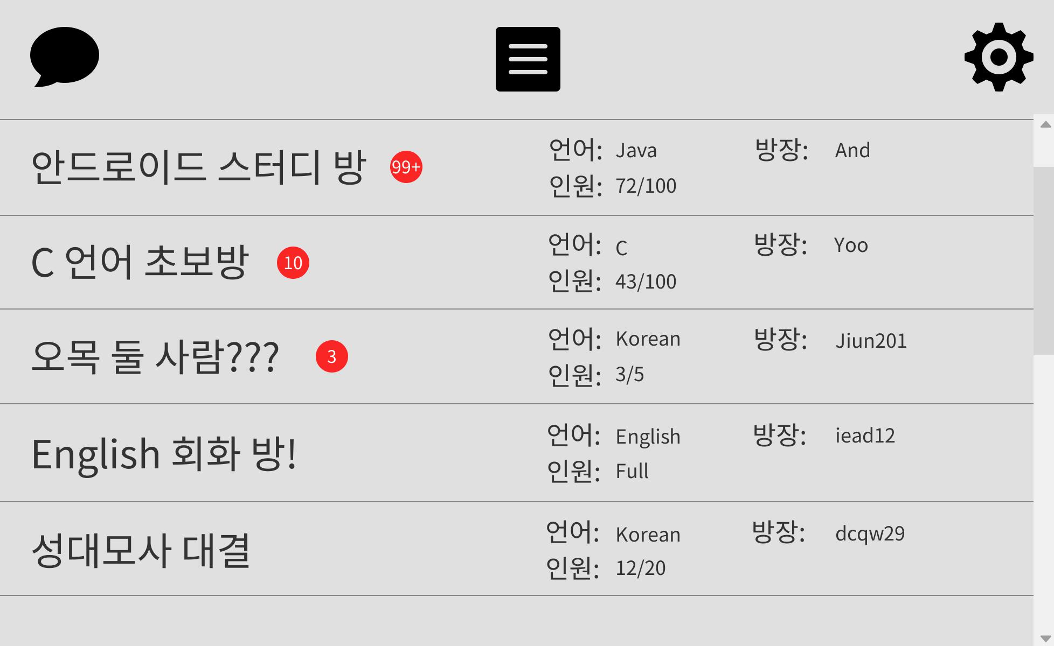
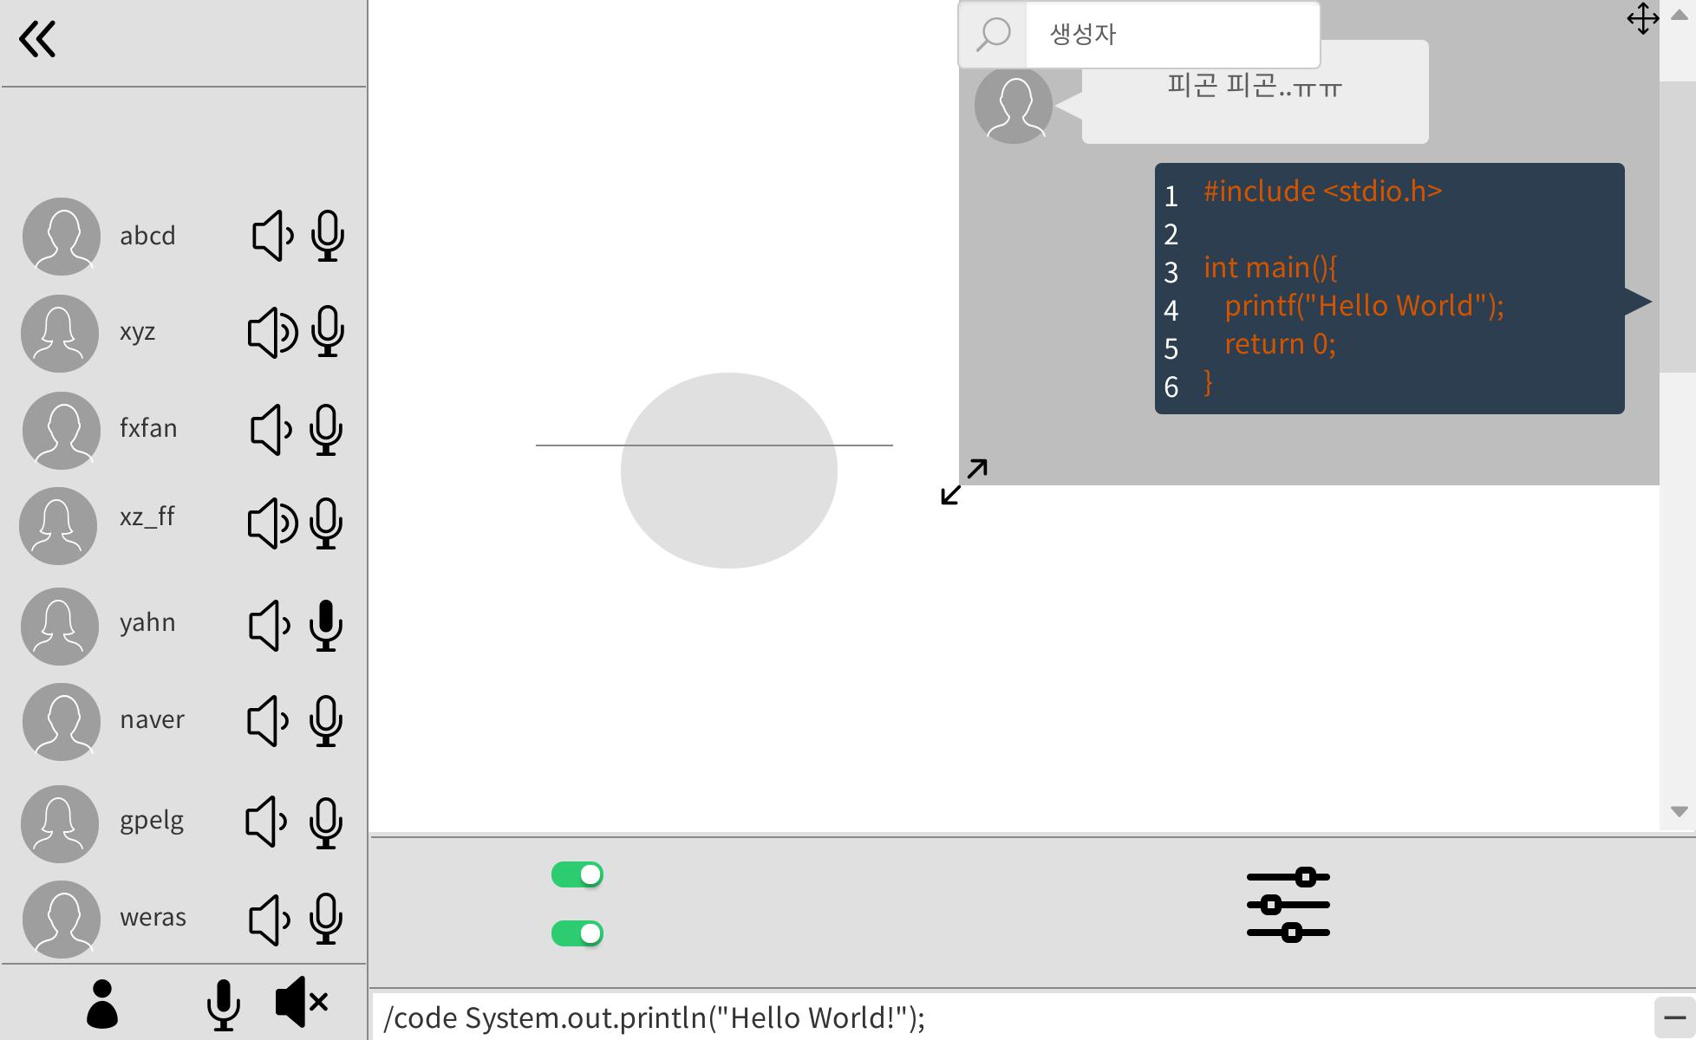
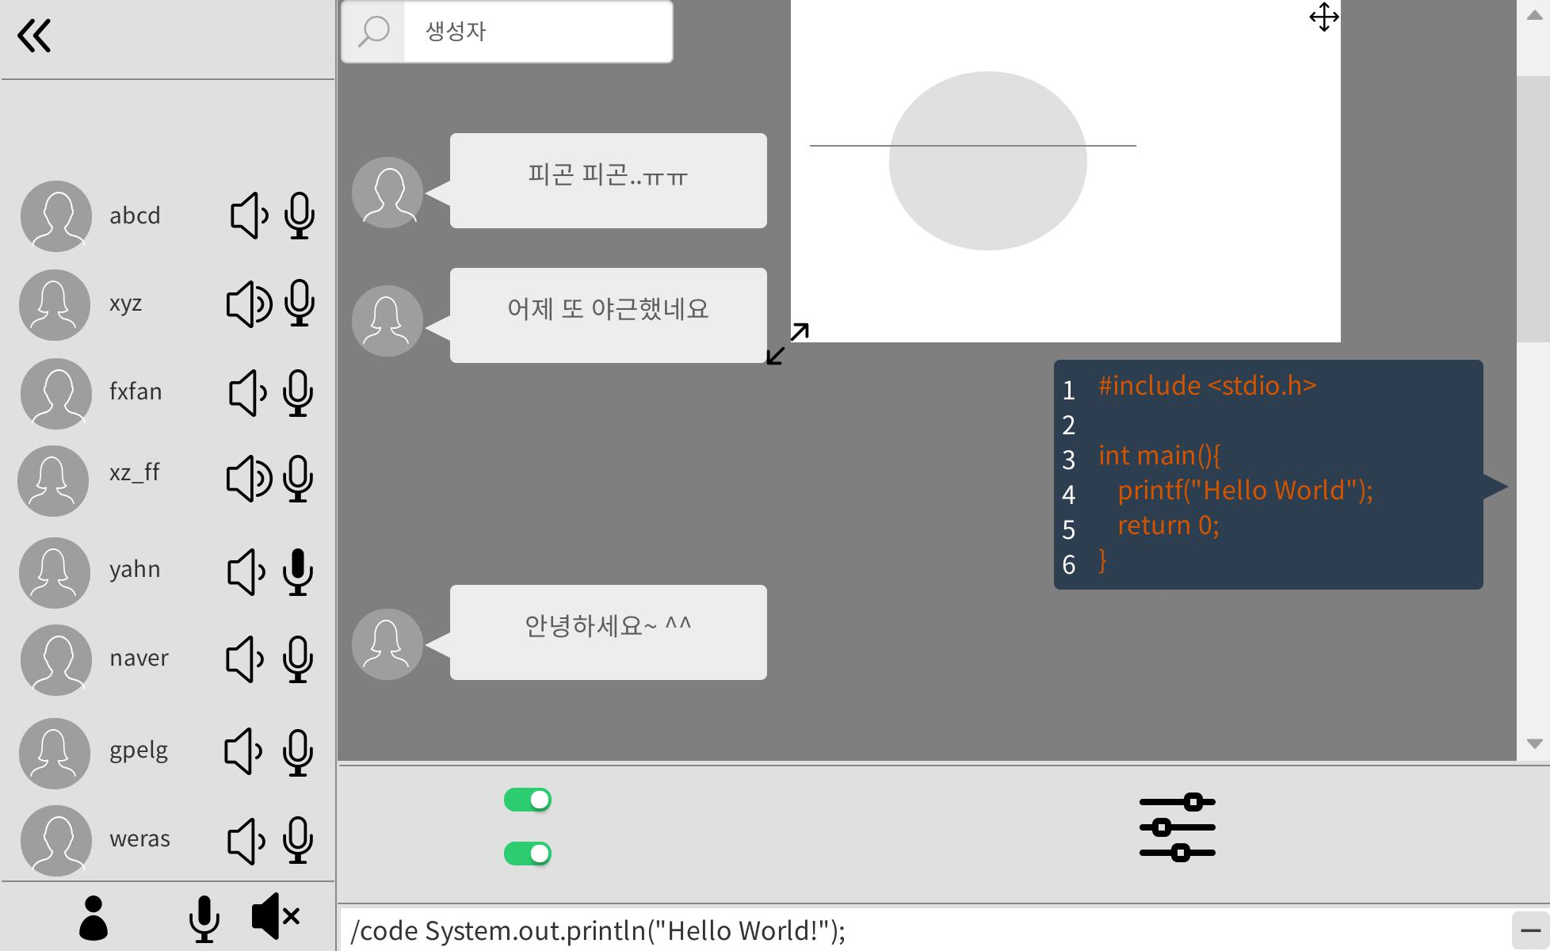
UI

Slide 9
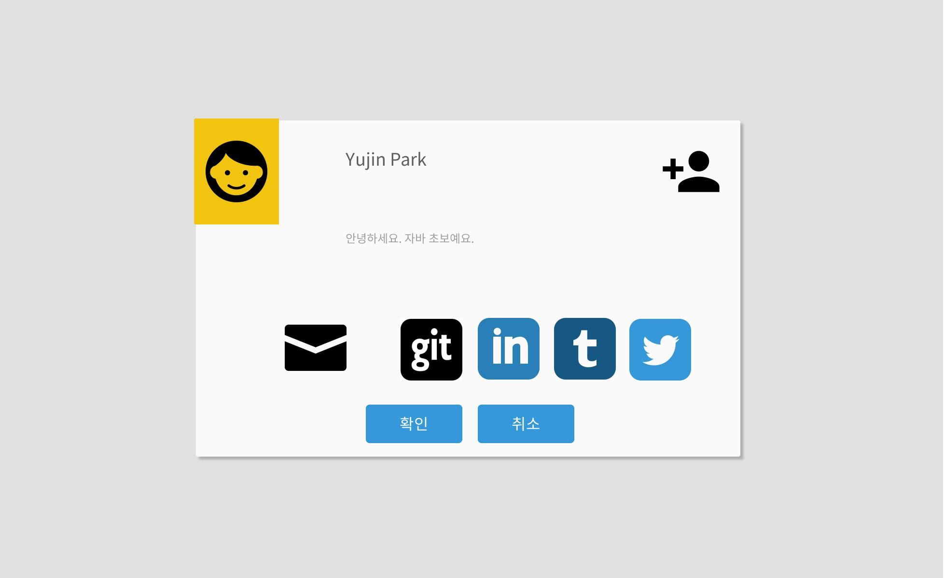
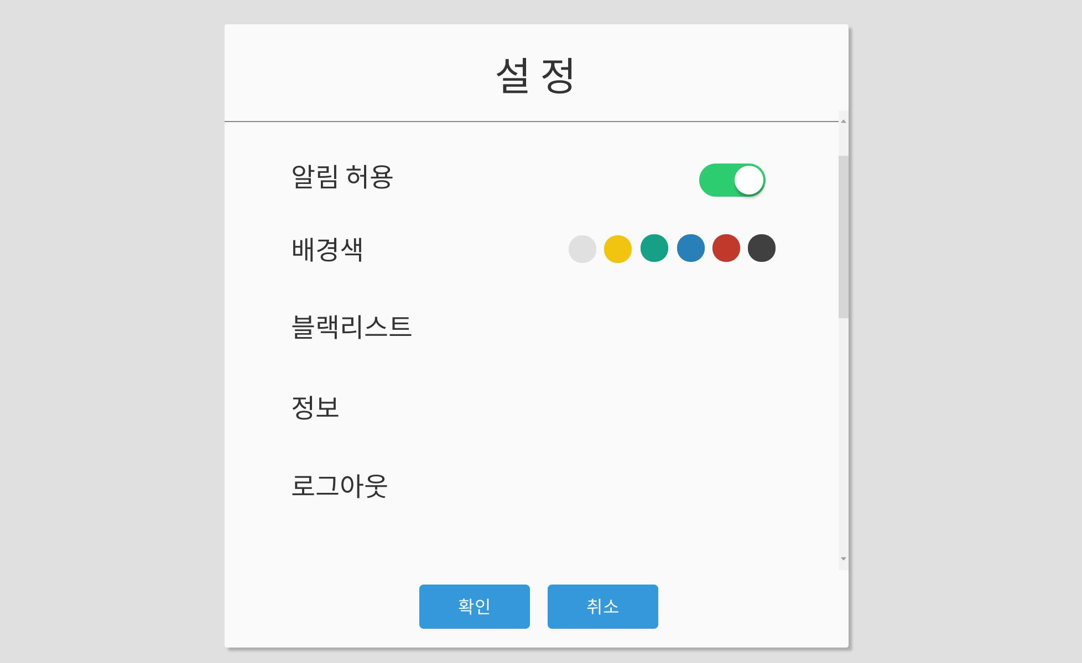
UI

Slide 10
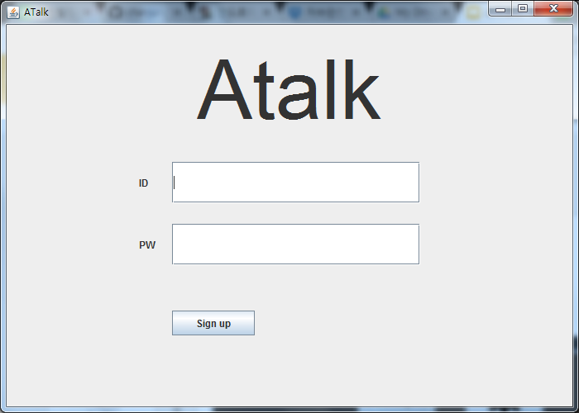
Log in

Slide 11
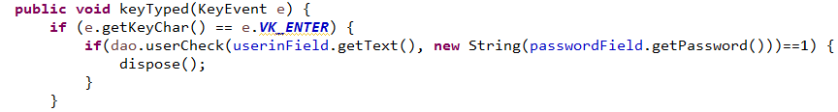

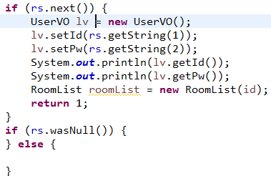
Log in
Log In
반환 값이 1이면 로그인 성공
DB에서 데이터를 조회해서 일치하는 정보가 있으면 1 반환
없으면 0 반환
로그인 실패시 다이어로그 띄움

Slide 12
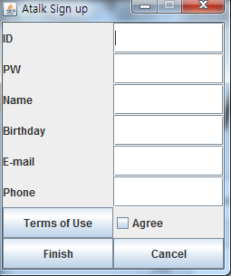
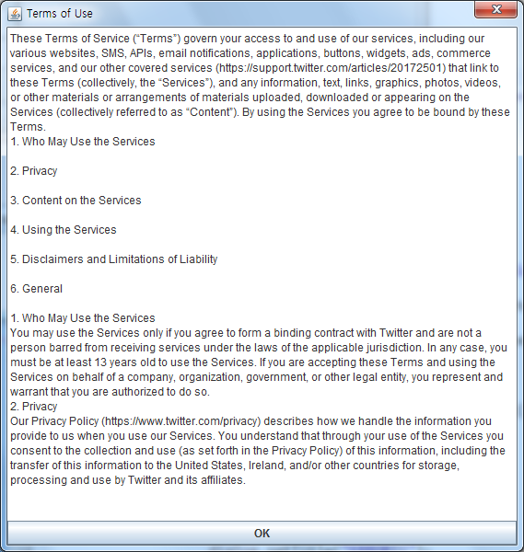
회원가입
Notes:
DB 에 바로 저장.

Slide 13


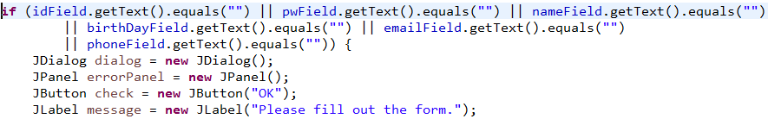
회원가입
1.
DB에서 데이터를 조회해서 아이디가 중복이면 예외처리
2.
약관 동의 버튼 체크 확인
체크가 안되어 있으면 다이어로그 띄움
3.
항목 입력 안 할 시 다이어로그 띄움
Notes:
DB 에 바로 저장.

Slide 14
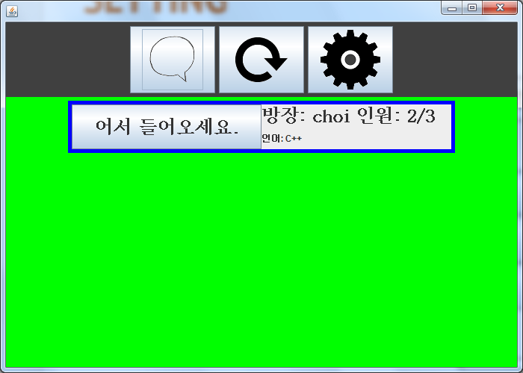
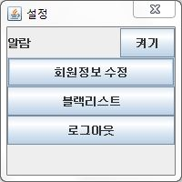
Setting
Notes:
Room db 에 저장된 값 얻어와서 방 생성.

Slide 15
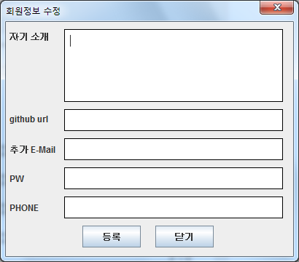
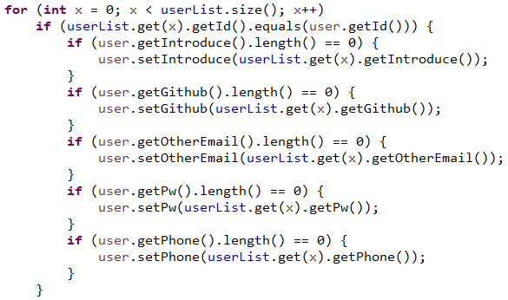
Setting - 회원 정보 수정
-원하는 항목만 업데이트 할 수 있게 하기위한 조건-
입력을 하지 않은 항목은 DB에 저장된 기존 데이터를 다시 복사 한 후 갱신한다.
Notes:
디비도 바꿔줌.

Slide 16
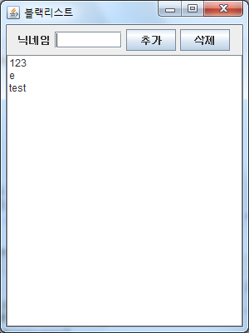

Setting - 블랙 리스트 목록
DB에 저장된 데이터 불러와서 리스트 추가

Slide 17
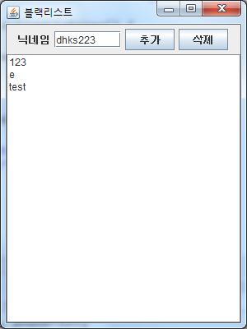
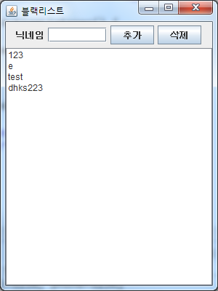
Setting - 블랙 리스트 추가
DB에 데이터 저장

Slide 18
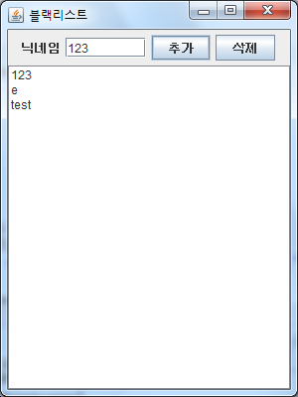

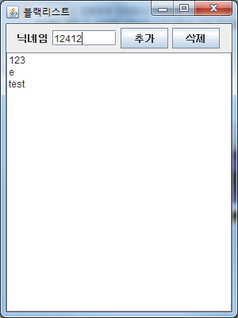



Setting - 블랙 리스트 추가
1.
2.

Slide 19
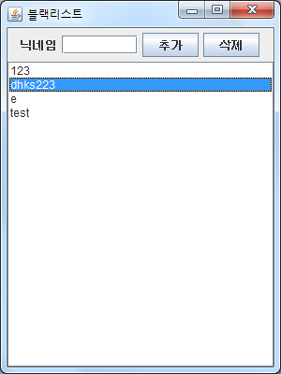
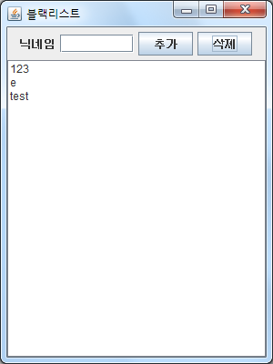
Setting - 블랙 리스트 삭제
DB에 데이터 삭제

Slide 20
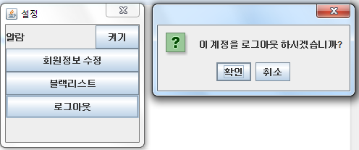

Setting - Log Out
로그인 화면으로 돌아감

Slide 21
RoomList

Slide 22
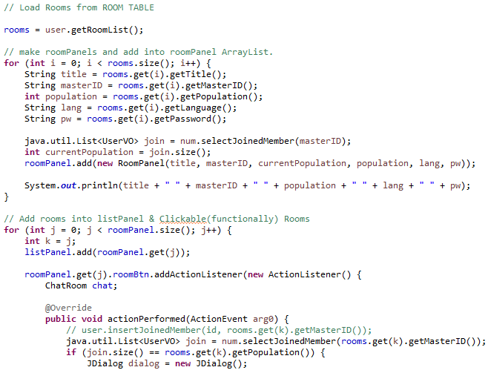
RoomList
Notes:
Room db 에 저장된 값 얻어와서 방 생성.

Slide 23
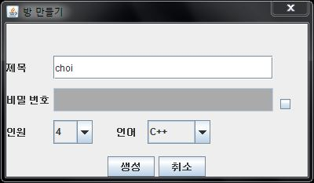
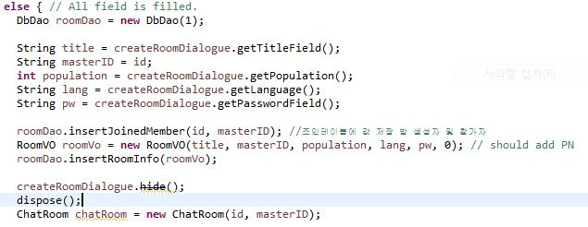
RoomList - 방 생성
// DbDao(1)는 RoomDao

Slide 24
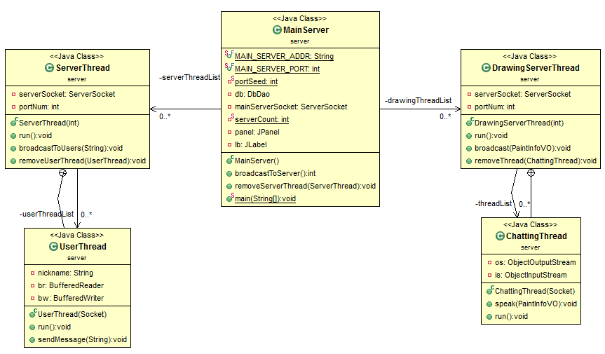
Chatting Room - Server 구성

Slide 25
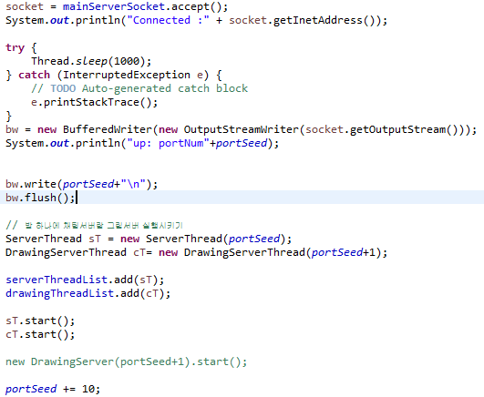

Chatting Room - Server 구성

Slide 26
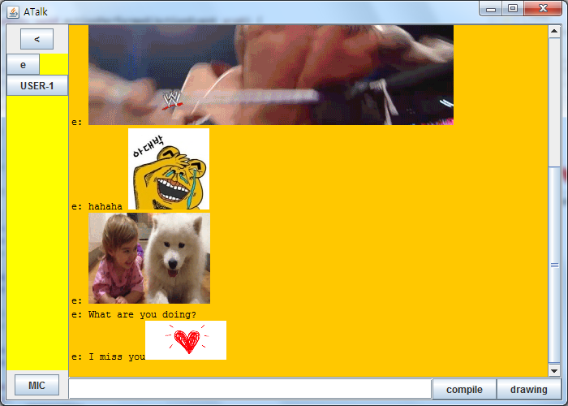
Chatting Room

Slide 27
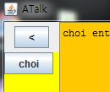
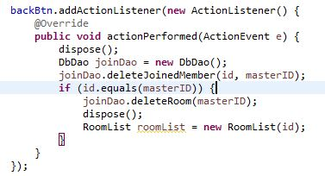
RoomList - 방 삭제
Notes:
방장과 같으면 삭제

Slide 28
Chatting Room - 이모티콘
I miss you <3

Slide 29
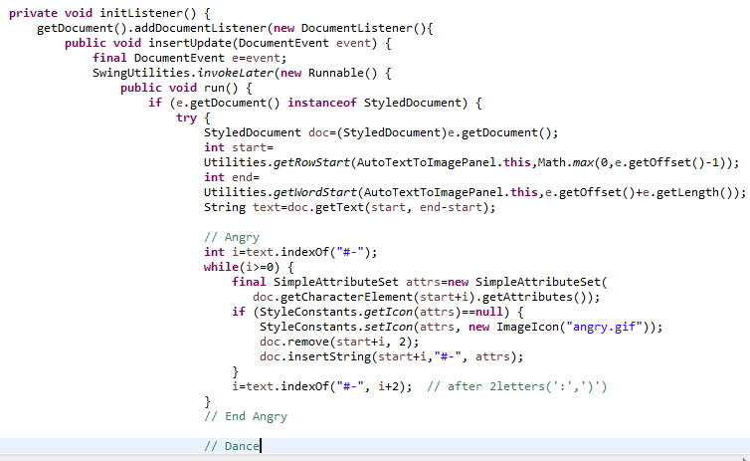
Chatting Room - 이모티콘

Slide 30
Chatting Room - 봇
/help

Slide 31
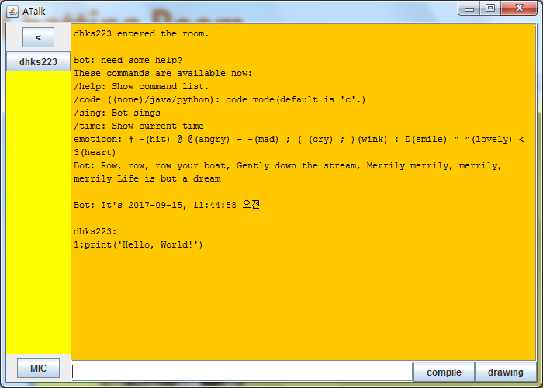
Chatting Room - 봇
/sing
/time
/code python

Slide 32
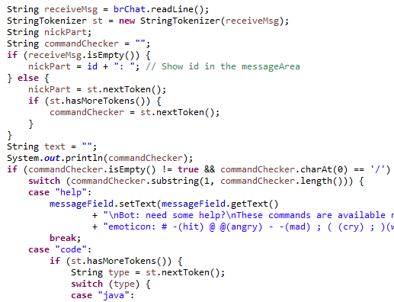
Chatting Room - 봇

Slide 33
Chatting Room - 기능

Slide 34
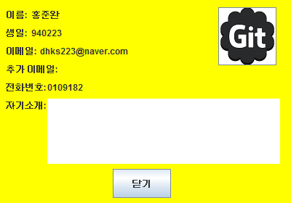
Chatting Room - 프로필

Slide 35
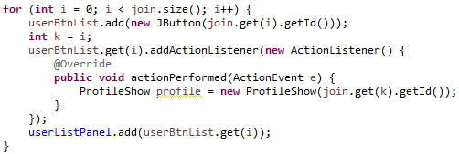
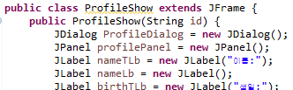
Chatting Room - 프로필

Slide 36
Chatting Room - 이모티콘

Slide 37
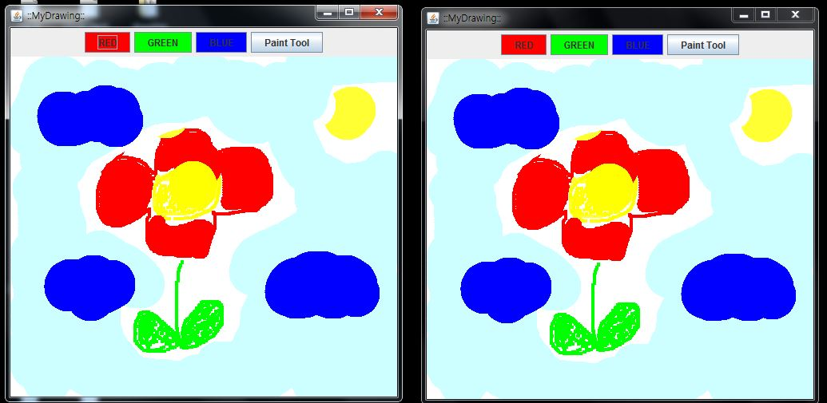

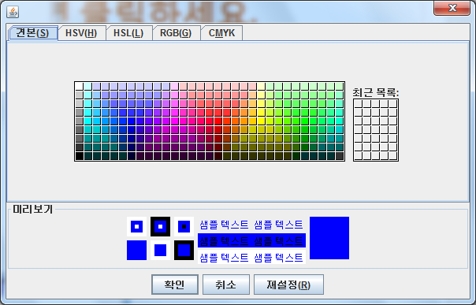
Chatting Room - Drawing

Slide 38

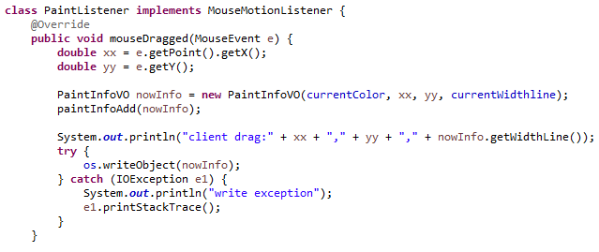
Chatting Room - Drawing
Notes:
PaintInfoVO라는 클래스는 지금 현재 x,y의 좌표값과 라인크기, 색깔을 저장할수 있는 객체 입니다.

Slide 39
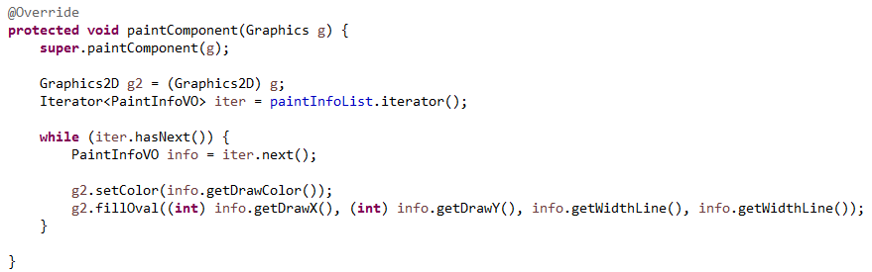
Chatting Room - Drawing

Slide 40
Chatting Room - Comiler

Slide 41
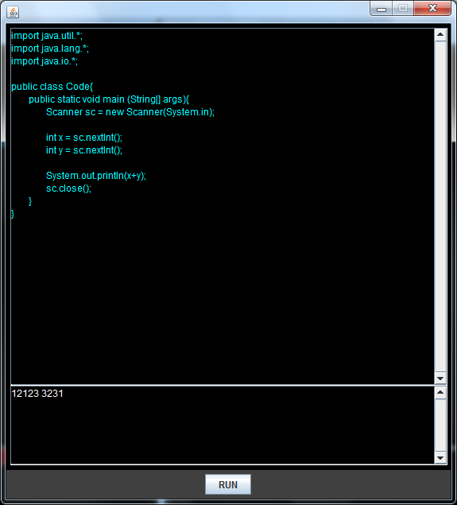
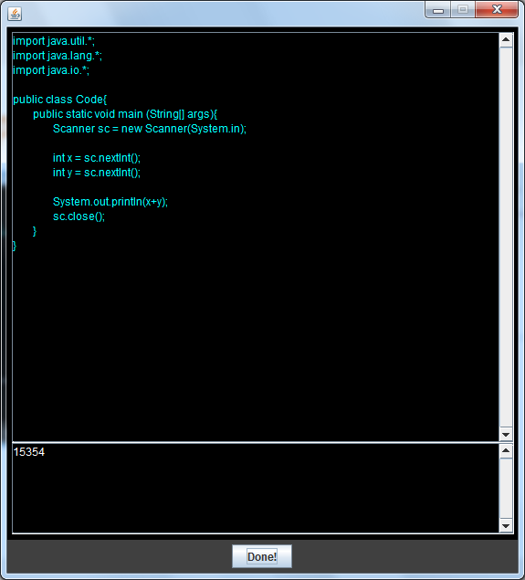
Chatting Room - Compiler

Slide 42
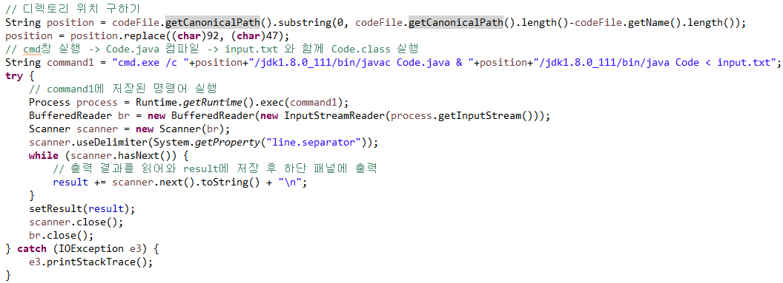
Chatting Room - Compiler

Slide 43
감사합니다

Slide 44
역할 분담
김찬중: RoomList, ChatRoom, Server, DbDao
장진영: Drawing, Compiler
홍준완: LogIn/Out, Setting, ChatRoom, DbDao
최정호: UI, BlackList, Server, DbDao

